Slide 1
Outil conjoncturel
Aide
Foire Aux Questions
Ce document est une aide à l’appropriation de l’outil conjoncturel. Il aborde différents aspects sous forme de questions.
Il peut être consulté sans ordre, aucune page n’est dépendante d’une autre pour la compréhension.

Slide 2


Utilisation pratique de l’outil
conjoncturel
- Comment lire les indices ? …………………......... P.4
Théorie
- L’intérêt des indices par rapport au prix moyen / quantité moyenne ? ……………………………………….. P.5
- Comment sont construits les indices dans l’outil conjoncturel ? ……………………………………………….. P.6
- Les indices de prix prennent-ils en compte
l’inflation ? …………………………………………………… P.7
- Comment la période de référence influe
sur l’outil ? ……………………………………………………. P.8
- Pourquoi neutraliser l’effet de la
saisonnalité ? ………………………………………………… P.9

Slide 3

Choix méthodologiques
- Quelles sont les données utilisées ? ……………….. P10
- Quelles conditions avons-nous retenues pour
qu’un bateau soit intégré au panel ? …………………..P.11
- Quelles conditions avons-nous retenues pour
qu’un acheteur soit intégré au panel ? ………………..P.12
- Pourquoi des panels producteurs et
acheteurs ? …………………………………………………….P.13
- Comment est calculée la représentativité
des panels producteurs ? …...................................P.14

Slide 4

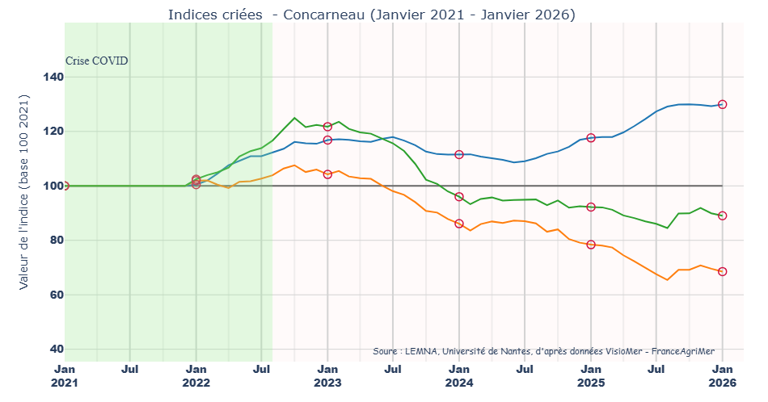
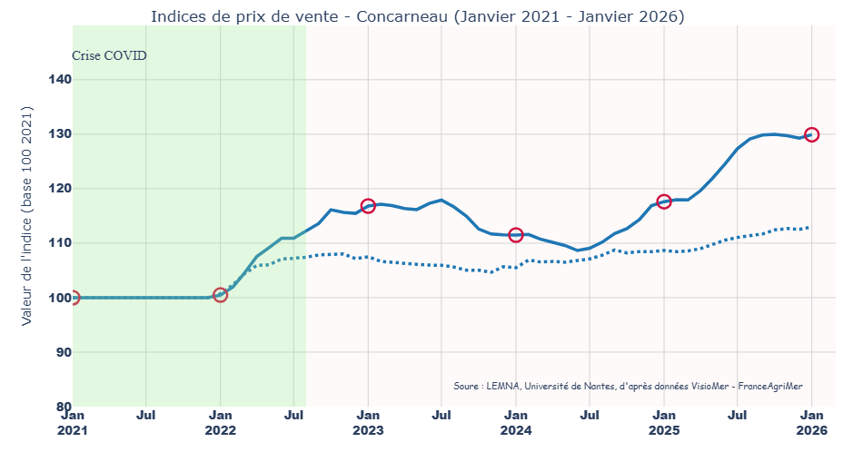
Comment lire les indices ?
Usage 1 : Comparaison M A vs M-1 A :
En janvier 2026, le niveau de l’indice de prix est légèrement supérieur à celui du mois précédent, ce qui va dans le sens de l’évolution générale depuis juillet 2024.
Usage 2 : Comparaison M A vs M A-1 ou M A-x :
Pour la criée de Concarneau le niveau de CA le plus haut observé en janvier depuis 5 ans est en 2023, à l’inverse le niveau le plus faible est en 2026.
Usage 3 : Comparaison évolution entre 2 courbes :
Malgré la baisse du niveau de prix observé pour la criée de Concarneau entre juillet 2023 et juillet 2024, il reste depuis 5 ans supérieur à celui du niveau national.
Indice de prix de vente
Indice de ventes en valeur
Janvier
Indice de ventes en volume
Indice national

Slide 5

L’intérêt des indices par rapport au
prix moyen / quantité moyenne ?
Visuellement plus impactant :
Avec une base 100 , le calcul du pourcentage de variation entre deux périodes est plus visuel. En effet, la variation entre 2 points correspond au pourcentage d’évolution.
Comparaison des rythmes d’évolution entre prix, volume et CA :
Un indice ne dépend pas de l’unité (kg, euros, €/kg) => nous pouvons comparer deux indices traitant des variables n’ayant pas la même unité.
Analyser sans influence de la saison :
L’indice prend en compte la saisonnalité mais neutralise son effet =>
Au cours de l’année, il y a peu il y avoir des fluctuations systématiques au niveau de l’offre (ex : pêcheries saisonnières) ou au niveau de la demande (ex : fêtes de fin d’année).
En neutralisant la saisonnalité, l’indice permet de relativiser les effets haussiers ou baissiers d’un mois à l’autre indépendamment des niveaux de prix ou de volume de chacun des mois considérés.

Slide 6
Comment sont construits les indices de
l’outil conjoncturel ?
Le choix de produire un indice pondéré, composite, chaîné et désaisonnalisé offre plusieurs avantages :
Pondéré :
Il élimine les nombreux effets de composition constatés à la pêche du fait de la forte variabilité de l’offre (climat, quotas et état des stocks, contraintes réglementaires, etc…).
Composite :
Il empêche la divergence entre l’indice de Paasche et celui de Laspeyre, qui sont deux méthodes de calculs d’indices plus classiquement utilisées.
Chaîné :
Il élimine le côté arbitraire du choix de la période de référence.
Désaisonnalisé :
Il prend en compte la saisonnalité.

Slide 7
Les indices de prix prennent-ils en compte
l’inflation ?
A l’instar des indices de prix à la consommation de l’INSEE (le plus connu car médiatisé pour évaluer l’évolution du pouvoir d’achat des ménages), les indices de prix de l’outil conjoncturel sont un instrument de mesure de l’inflation ou de la déflation des prix des produits de la pêche à la première mise en vente (au stade de production).
Autrement dit, l’indice des prix des produits de la mer permet de comparer l’inflation (ou la déflation) des prix des produits de la mer avec l’évolution de l’inflation pour d’autres biens à différents stades (production, consommation, etc.). Dans l’exemple ci-dessous, l’indice de prix de produits de la mer est comparé à l’indice de prix à la production de la viande de volaille produit par l’INSEE. Même si l’indice INSEE n’est pas désaisonnalisé cela permet de donner une indication de la tendance inflationniste observée sur ces deux marché au stade de la production.

Slide 8
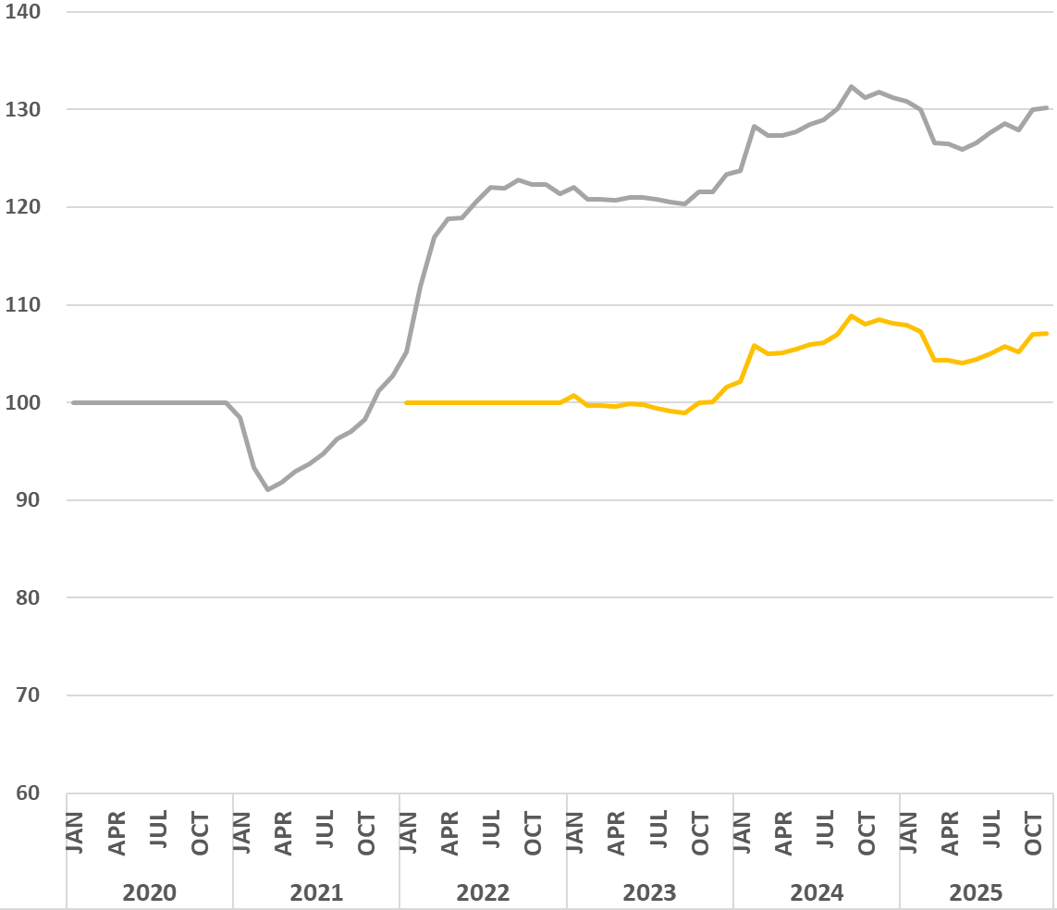
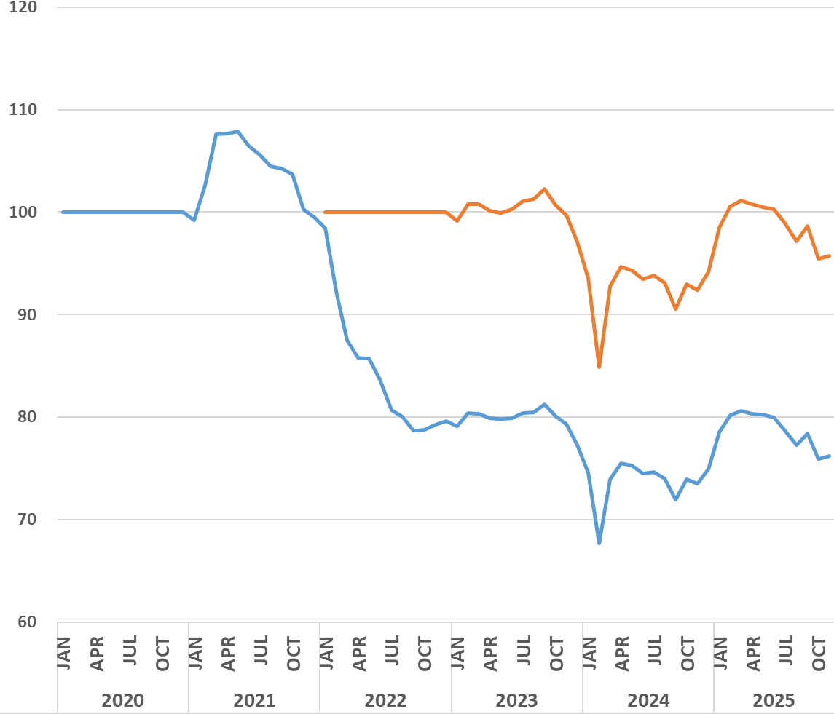




Comment la période de référence
influe sur l’outil ?
Les graphiques ci-dessous superposent les indices de prix (gauche) et quantité (droite) de la sole pour les deux périodes de référence (3 ans et 5 ans).
Les deux courbes ont la même forme mais ne sont pas situées au même niveau. La période de référence n’influe sur l’évolution mais sur le niveau de l’indice et donc sur l’interprétation.
Ex : Dans le cas de l’indice de volume :
Ref 3 ans : L’évolution du volume de sole observé à la fin 2025 est en légère baisse par rapport à 2022 (-5 points environ).
Ref 5 ans : L’évolution du volume de sole observé à la fin 2025 est très forte baisse par rapport à 2020 (-25 points environ).

Slide 9
Pourquoi neutraliser
l’effet de la saisonnalité ?
C’est quoi la saisonnalité ?
Au cours de l’année, il y a peu il y avoir des fluctuations systématiques au niveau de l’offre (ex : pêcheries saisonnières) ou au niveau de la demande (ex : fêtes de fin d’année).
Par exemple, pour une espèce dont les prix sont les suivants :
décembre 2024 : 25euros/kg
janvier 2025 : 20euros/kg
décembre 2025 : 25euros/kg
janvier 2026 : 24 euros/kg
Si la saisonnalité n’est pas neutralisée :
L’indice de prix de janvier 2026 a diminué par rapport à celui de décembre 2025.
Le prix est passé de 25 euros à 24 euros.
Si on neutralise l’effet de la saisonnalité :
L’ indice de prix de janvier 2026 a augmenté par rapport à celui de décembre 2025.
En effet, le prix de janvier 2026 est supérieur à celui de janvier 2025, alors que celui de décembre 2025 est identique à décembre 2024.
Ce qui démontre bien que la valorisation de l’espèce en janvier 2026 est supérieure à celle constatée en janvier 2025.

Slide 10

Quelles sont les données utilisées ?
Pour tous les indicateurs présents dans l’outil conjoncturel les données utilisées sont les données de ventes déclarées en halles à marée (VISIOMer).
Précisions :
Dans un premier temps on effectue un nettoyage des données (rejet de ventes où montant <= 0 ou quantité <= 0, rejet des doublons…)
On garde les ventes aux enchères, de gré à gré et par contrat
Les ventes hors criées sont toujours utilisées sauf pour les focus par criées et par façades
Avantages :
Données « chaudes » (les plus récentes – mise à jour tous les mois)
Données rapidement transmises par FAM (quelques jours après la période analysée)
- Données aux formats stables (Automatisation de tous les processus de calcul et de représentation – rapidité de production des indices)
Limites :
Données non « exhaustives » (certaines ventes ne sont pas présentes dans VISIOMer)
Entre les différentes criées, les codes qualité et présentation ne sont pas homogènes
Niveaux d’importations des produits de la mer non pris en compte dans les alternatives d’approvisionnement des premiers acheteurs (on n’observe que l’évolution des approvisionnements des premiers acheteurs dans la production domestique)

Slide 11

Quelles conditions avons-nous retenues
pour qu’un bateau soit intégré au panel ?
Année en cours : Y
Pour les volets avec 3 ans de références :
-Pas de changement de strate (façade et métier principal) entre Y-3 et Y-2
-Pas de changement d’armateur entre Y-2 et Y-1
-Actif dans VisioMer de Y-3 à Y-1
Pour les volets avec 5 ans de références :
-Pas de changement de strate (façade et métier principal) entre Y-5 et Y-2
-Pas de changement d’armateur entre Y-2 et Y-1
-Actif dans VisioMer de Y-5 à Y-1
Pourquoi ne vérifie-t-on pas le non-changement de strate jusqu’à Y-1 ?
Pour affecter une strate à un bateau on utilise entre autres la segmentation retenue par le SSP dans le cadre de la DCF. La situation la plus à jour date toujours de Y-2.
Pour pallier à cela : on considère que s’il n’y a pas eu de changement d’armateur entre Y-2 et Y-1, on fait l’hypothèse que la probabilité que le bateau ait conservé le même métier principal est suffisamment importante pour ne pas l’exclure du panel.

Slide 12
Quelles conditions avons-nous retenues
pour qu’un acheteur soit intégré au panel ?
Année en cours : Y
Pour les volets avec 3 ans de références :
-Actif dans VisioMer de Y-3 à Y-1
Pour les volets avec 5 ans de références :
-Actif dans VisioMer de Y-5 à Y-1
Pourquoi ne vérifie-t-on pas le non-changement de strate comme pour les panels producteurs?
La stratification actuelle des acheteurs est trop sensible car uniquement basée sur le montant total d’achat par an. Certains acheteurs seraient donc exclus à tort du panel.
Exemple, un acheteur avec un montant total d’achat de 49 000 euros rentre dans la strate « très petit faiseur », si l’année suivante son montant total d’achat est de 50 100 euros, il passe cette fois-ci dans la strate « petit faiseur ». Donc, si on vérifiait le non-changement de strate comme pour les panels producteurs, cet acheteur serait exclu du panel alors qu’il n’a pas changé de typologie.
Note : un projet ANR en cours permettra de présenter une nouvelle stratification acheteurs plus robuste et plus uniquement basée sur les montants d’achats

Slide 13
Pourquoi des panels producteurs
et acheteurs ?
Un panel engendre une stabilité d’activité.
Comment ? :
On garde uniquement les individus encore actifs et avec une même activité (façade et métier principal pour les producteurs) durant toute la période de référence.
But ? :
Observer l’évolution globale de l’activité d’un segment en terme de CA et de l’expliquer par les effets prix et volume. L’évaluation cherche donc à représenter au mieux l’évolution actuelle de l’activité des mêmes navires ou acheteurs du segment.
Autrement dit, le panel vise uniquement à observer les tendances d’un groupe de navires ou d’acheteurs identiques sur une même période.
Par ailleurs, les panels permettent de comparer les trajectoires de différents groupes (strates) de navires ou d’acheteurs sur une période. Cela permet de savoir si une strate connait une évolution de son CA plus favorable ou défavorable qu’une autre strate et d’en expliquer la raison (effet volume et/ou effet prix).

Slide 14
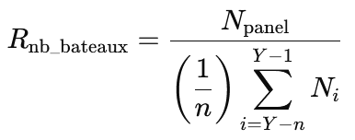


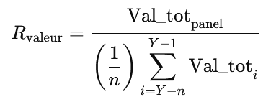


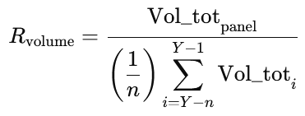


Comment est calculée la représentativité
des panels producteurs ?
La représentativité des panels acheteurs est présente dans les pages 2 et 3 du volet producteurs
Méthode de calcul par segment :
Représentativité du nombre de bateaux :
Nombre d’années de référence
Nombre de navires dans le panel
Nombre de navires dans le segment à l’année i
→ La représentativité du nombre de bateaux dans le panel correspond au nombre de bateaux du panel, divisé par la moyenne du nombre total de bateaux dans le segment observé sur les années précédentes.
Représentativité en valeur :
Nombre d’années de référence
Totale des ventes en valeur du panel
Total des ventes en valeur dans le segment à l’année i
→ La représentativité en valeur dans le panel correspond à la valeur totale des ventes réalisées par le panel, divisée par la moyenne de la valeur totale des ventes dans le segment observé sur les années précédentes (donc les ventes des bateaux du panel ou non).
Représentativité en volume :
Nombre d’années de référence
Totale des ventes en volume du panel
Total des ventes en volume dans le segment à l’année i
→ La représentativité en volume dans le panel correspond au volume total des ventes réalisées par le panel, divisée par la moyenne du volume total des ventes dans le segment observé sur les années précédentes (donc les ventes des bateaux du panel ou non).

